Slide 1
第8章 数据查询
8.1 投影查询及排序
8.2 选择查询
8.3 分组查询
8.4 连接查询
8.5 子查询
8.6 在增删改语句中使用子查询

Slide 2
SELECT语句的基本语法格式
SELECT子句用来指定查询结果包含的列。
SELECT 查询输出列
FROM 表名|视图名
[WHERE 行筛选条件|表连接条件]
[GROUP BY 分组表达式
[HAVING 组筛选条件]]
[ORDER BY 排序表达式[ASC|DESC]]
FROM子句用来指定查询的数据源。
WHERE子句用来指定记录的筛选条件或表的连接条件。
GROUP BY子句用来指定查询分组的依据。
HAVING子句用来对组进行筛选。
ORDER BY子句用来指定查询结果的排序依据和排序方式。ASC升序，DESC降序。
其中的SELECT和FROM子句为必选子句，而WHERE、GROUP BY、HAVING和ORDER BY子句为可选子句，需要根据查询的具体要求决定是否选用。
Notes:
数据查询最基本的方式是使用SELECT语句，该语句功能强大，包含若干子句，可以完成各类查询。
SELECT语句的基本语法格式如下
SELECT语句由若干子句组成，其中加中括号的子句为可选子句
其中select也是一个子句,SELECT子句用来指定查询结果包含的列，各列在SELECT子句中的顺序决定了它们在查询结果中的顺序。
FROM子句用来指定查询的数据源，即查询所涉及的数据来自的表或视图。
WHERE子句用来指定记录的筛选条件或表的连接条件。
GROUP BY用来指定查询分组的依据，即按哪个表达式的值进行分组。Having是group by子句中一个子句用来对组进行筛选
ORDER BY子句用来指定查询结果的排序依据和排序方式。ASC表示升序，DESC表示降序。

Slide 3
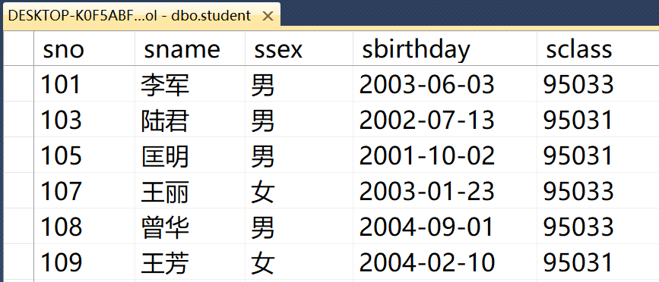
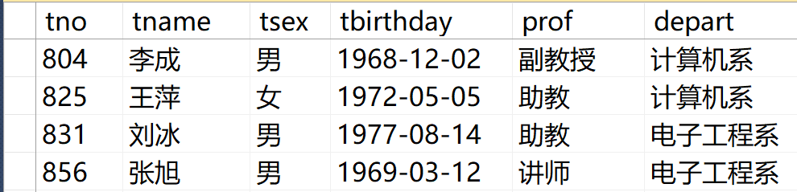
查询举例使用的数据库：school数据库
school数据库中的四个表：
student（学生表）
teacher（教师表）
Notes:
本章查询例题用到的数据库是school数据库，所以先熟悉一下这个数据库。
school数据库中包含四个表：学生表student，教师表teacher，课程表course，成绩表score
这四个表是有联系的，其联系如右图所示：
course表通过外键教师号tno与teacher表联系 ，即course表的外键列tno参照了teacher表的主键列tno
score表通过的外键学号sno与student表联系
score表通过外键课程号cno与course表联系

Slide 4
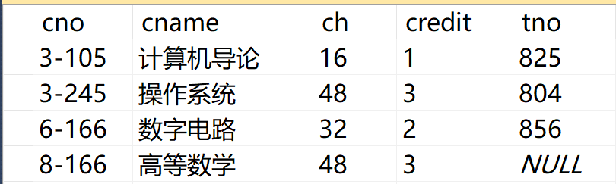
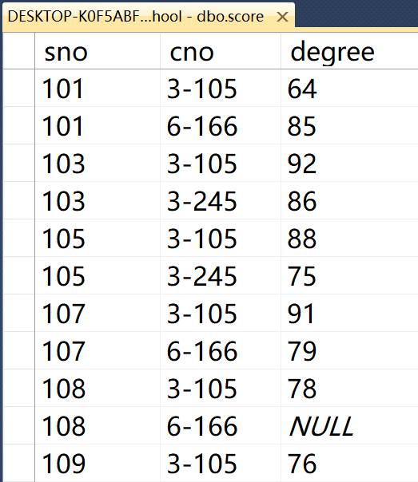
course (课程表)
tno的值为NULL表示该课程目前还没有任课教师。
score(成绩表)
degree的值为NULL表示该生的这门课没有成绩即缺考。

Slide 5
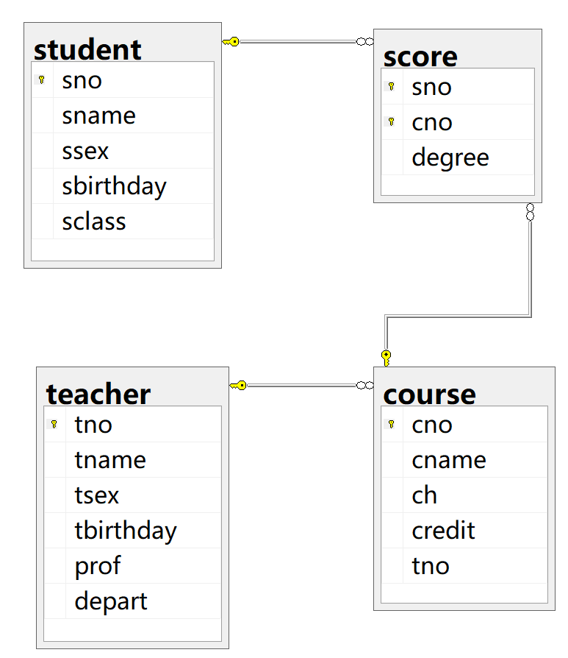
school数据库关系图
course表通过外键tno与teacher表联系
score表通过外键sno与student表联系
score表通过外键cno与course表联系
school数据库关系图
Notes:
表间的联系可以用数据库关系图表示，下图表示了四个表之间的联系，有连线的表表示是有联系的表。
course表通过外键教师号tno与teacher表联系 ，即course表的外键列tno参照了teacher表的主键列tno。
score表通过的外键学号sno与student表联系, 即score表的外键列sno参照了student表的主键列sno。
score表通过外键课程号cno与course表联系, 即score表的外键列cno参照了course表的主键列cno。

Slide 6
8.1 投影查询及排序
Notes:
查询功能是T-SQL的主要功能，通过T-SQL的查询可以从表或视图中迅速、方便地检索数据。
T-SQL的查询最基本的方式是SELECT语句，其功能十分强大。它能够以任意顺序、从多表多列中查询数据，并在查询过程中进行计算。

Slide 7
8.1.1 SELECT子句的语法格式
投影查询是对列进行筛选的查询，SELECT子句用来指定查询结果的输出列，并可以根据需要改变输出列显示的先后顺序，还可以为查询结果列另起列名。
SELECT子句的基本语法格式:
DISTINCT短语限制查询结果不能出现重复行，ALL则不限则。两者都不选默认为ALL。
TOP短语限制输出查询结果的前n行或前n%行。
SELECT [ALL|DISTINCT] [TOP n [PERCENT]]
*|表名.*|视图名.*|字段名|表达式 [[AS] 列的别名]
[,…n]
查询输出列。
列的别名表示可以为输出列另起一个列名。
输出列可以是*、字段名或表达式。*表示所有列。
省略号表示可输出多列，列之间用逗号分开。
Notes:
第二行是输出列的写法

Slide 8
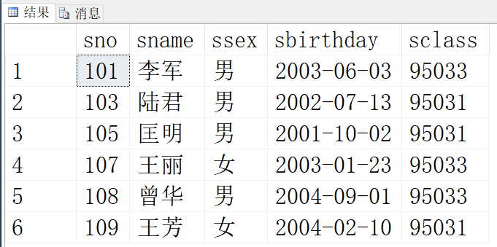
8.1.2 投影查询举例
查询表中的全部列
查询输出表的全部列时，可以使用星号“*”表示所有列。
【例1】查询student表中所有数据。
如果没有指定列的别名，默认使用字段名做列名。
查询语句：
运行结果：
SELECT * FROM student
等价于：
SELECT sno,sname,ssex,
sbirthday,sclass
FROM student
Notes:
先分析查询数据源，确定FROM子句，根据题意该使用到的表只有一个表即student表
查询表中所有列时，为方便书写可用*代替所有列。当然也可以写上所有的列名
没有指定列的别名，默认使用字段名做列名

Slide 9
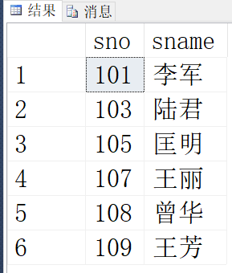
查询表中的部分列
选择表的部分列时，要在SELECT后面列出字段名，各字段名之间用逗号分隔。
【例2】查询所有学生的学号和姓名。
查询语句：
运行结果：
没有指定列的别名，默认使用字段名做列名。
SELECT sno,sname FROM student
Notes:
没有指定列的别名，默认使用字段名做列名

Slide 10
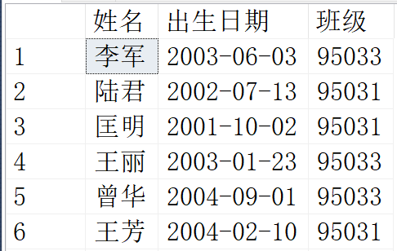
为列设置别名
在字段名之后可以使用AS短语来更改查询结果中的列名，也可以省略AS短语而在字段名后直接使用列的别名。列的别名可以加双引号、单引号或不带引号。
【例3】查询学生的姓名、出生日期和班级，查询结果使用汉字列名。
查询语句：
运行结果：
查询结果的列名为语句中指定别名。
SELECT sname as 姓名,
sbirthday 出生日期,
sclass '班级'
FROM student
Notes:
当希望查询结果中的列使用新的名字来取代原来字段名时，可以使用以下方法：
可以看到输出列使用了别名会使结果更易读。

Slide 11
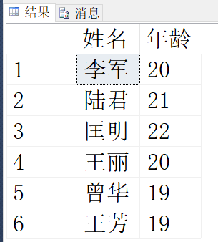
查询计算列
SELECT后面可以跟列的表达式从而查询计算得到的新列。
【例4】查询学生的姓名和年龄。
查询语句：
运行结果：
SELECT sname 姓名,
year(getdate())-year(sbirthday) 年龄
FROM student
计算年龄的表达式。
计算列最好给定一个列名，否则会显示“无列名”，使查询结果不易读。
设当前日期为2023年算出的年龄。
Notes:
计算列最好给定一个别名，否则会没有列名，使查询结果不易读
年龄由当前系统日期算出，设当前日期为2023年

Slide 12
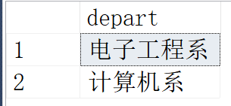
消除查询结果中的重复行
在查询列前使用DISTINCT短语可消除查询结果的重复行。
【例5】查询教师所在的系都有哪些，要求系不重复显示。
查询语句：
SELECT DISTINCT depart FROM teacher
运行结果：
DISTINCT短语取消了重复出现的depart值（所在系），即重复的行只保留一行。
teacher表
Notes:
因为一个系有多位教师，所以depart列会有很多重复值，
但是如果只想查都有哪些系出现若干重复系就不好看了

Slide 13
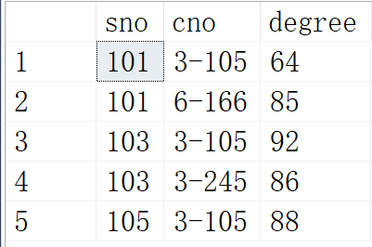
限制查询返回的行数
查询列的前面使用TOP n [PERCENT]短语可限制查询结果返回的行数。
【例6】查询score表的前5行。
查询语句：
SELECT top 5 * FROM score
运行结果：
使用top 5来限制输出结果中只显示前5行。
Notes:
其中n是一个正整数，表示返回查询结果的前n行。若使用PERCENT关键字，则表示返回结果的前n%行。

Slide 14
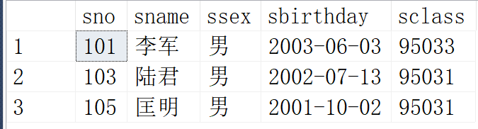
【例7】查询student表的前50%行。
查询语句：
SELECT top 50 percent * FROM student
使用top 50 percent来限制输出结果中只显示前50%行。
运行结果：
student表
Notes:
其中n是一个正整数，表示返回查询结果的前n行。若使用PERCENT关键字，则表示返回结果的前n%行。

Slide 15
8.1.3 ORDER BY子句
ORDER BY子句用来对查询结果进行排序。
ORDER BY子句的语法格式：
ORDER BY 排序表达式1[ASC|DESC], 排序表达式2[ASC|DESC],…
排序表达式有多个时，先按表达式1的值排，值一样的再按表达式2的值排，依次类推。
ASC表示升序，DESC表示降序，两者都不选默认升序。
Notes:
排序表达式可以有多个，先按表达式1的值排，值一样的再按表达式2的值排，依次类推。

Slide 16
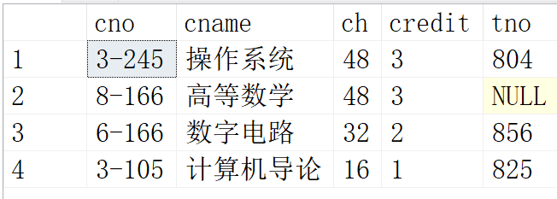
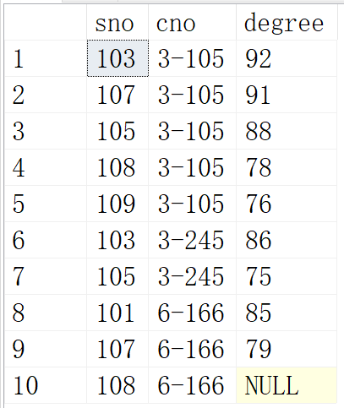
【例8】按学分credit降序查询course表。
查询语句：
【例9】查询score表，结果先按课程号cno升序，课程号一样的再按成绩degree降序排。
查询语句：
运行结果：
SELECT * FROM course
ORDER BY credit DESC
SELECT * FROM score
ORDER BY cno,degree DESC
运行结果：
Notes:
本节我们重点学习了投影查询select子句的使用和对查询结果排序的order by子句的使用

